Slide 1
CQRS
Command And Query Responsibility Segregation

Slide 2
CQRS
Command ve Query sorumluluklarının ayrılması prensibini esas alan bir yaklamışımı savunmaktadır.
Command
Olmayan veriyi oluşturan ya da var olan bir veri üzerinde güncelleme veya silme
işlemi yapan isteklerdir.
INSERT,UPDATE,DELETE
Query
Mevcut verileri sadece listelemek, okumak yahut sunmak için read işlemi yapan isteklerdir.
SELECT

Slide 3
CQRS, ana odağı write (yazma) ve read (okuma) sorumluluklarının ayrıştırılmasına dayanan bir mimari tasarım modelidir. CQRS mimarisi, CQS ilkesi baz alınarak kurulmuştur. CQS’in ana fikrinden bahsetmek gerekirse; bir metot objenin durumunu değiştirmelidir ya da geriye bir sonuç dönmelidir, ancak 2 işlemi birden yapmamalıdır.
Uygulamalarınızda CQRS mimari modeline göre oluşturursanız; uygulamanızın performansını, ölçeklenebilirliğini ve güvenliğini en üst düzeye çıkarabilirsiniz.

Slide 4
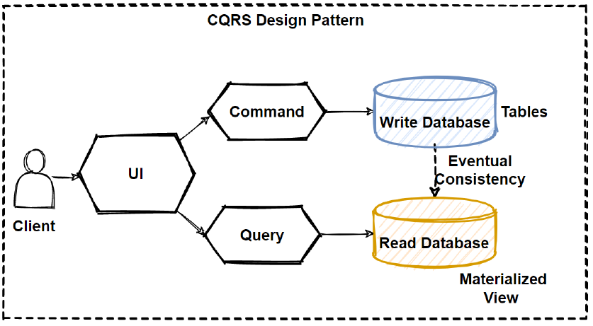
Basit bir CQRS Design Pattern

Slide 5
CQRS Ne Zaman Kullanılmalı ?
Birbirinden ayrı sistemlerde olası bir servisin hata vermesi durumunda bu hatanın sistemin akışına olumsuz yönde etkisi olmuyorsa kullanılabilir.
Kompleks iş kurallarının olabileceği veya iş kurallarının sık sık değiştiği yapılarda kullanılabilir.
Yüksek veri trafiğinin olduğu sistemlerde kullanılabilir.

Slide 6
CQRS’i Ne Zaman Kullanmamalıyız ?
İş kurallarının basit ve çok değişmediği sistemlerde,
Basit CRUD işlemlerinin yapıldığı sistemlerde

Slide 7
CQRS’in Avantajları
Read ve write operasyonlarının ayrılması performansı, ölçeklenebilirliği ve güvenliği artırmaya yardımcı olabilir.
Read ve write işlemleriniz için farklı veritabanları kullanabilirsiniz.(Örneğin, yazma işlemleri için MSSQL kullanırken okuma işlemleri için MongoDb kullanabilirsiniz).
Read ve write işlemleri ayrıldığı için, herhangi yapılacak bir read işleminde write işlemini beklemek zorunda kalmayız.
Her ekibin farklı Domain Logic’i üzerinde çalışabileceği bir yapı kurulmasına yardımcı olabilir.

Slide 8
CQRS’in Dezavantajları
Complexity(Karmaşıklık) CQRS mantığı temel olarak basittir. Ancak özellikle Event Sourcing pattern dahilse bu, daha karmaşık bir uygulama tasarımına neden olabilir.
Messaging. CQRS için mesajlaşma gerekli olmasa da komutları işlemek ve güncelleştirme olaylarını yayımlamak için yaygın olarak kullanılan bir işlevdir. Bu durumda uygulamanın, ileti hatalarını veya yinelenen iletileri işlemesi gerekir. Öncelikleri farklı olan komutlarla ilgilenmek için Öncelik Kuyrukları kılavuzuna bakın.
Eventual Consistency Okuma ve yazma veritabanlarını ayırıyorsanız okuma veritabanı eski olabilir. Okuma modeli deposu, yazma modeli deposuna yapılan değişiklikleri yansıtacak şekilde güncelleştirilmiş olmalı ve bir kullanıcının eski okuma verilerine dayalı bir istekte bulunanları algılamak zor olabilir.

Slide 9
CQRS tek başına bahsetmek yeterli olmuyor tabi çoğunlukla Mediator ve Event Sourcing ile anlatılmaktadır. Peki bu patternleri kullanmadan CQRS’i kullanamaz mıyız tabi ki kullanırız ama daha efektif olması için birlikte bahsedilmektedir.
Mediator
Objeler arasındaki kompleks/karmaşık dependency’leri yok etmek için ortaya atılmış bence önemi çok büyük bir kavram. Mediator kavramı genellikle örnek olarak uçak ve kule üzerinden atılmaktadır ben de bu geleneği bozmayayım :) Havalimanında 10 uçak olduğunu varsayalım ve bunlar iniş kalkışlarda birbiri ile iletişim kurup mesajlarını birbirine iletmek istediği zaman kaos çıkacağını tahmin edebiliriz. İşte burada iletişim görevini kule üstlenmektedir. 10 uçak birbirleri ile iletişim kuracağı zaman tek bir kanal üzerinden ileterek koas’u engelleyebilir. Mediator kavramı da objelerimiz arasında kule görevi görmektedir. Bize sağladığı en büyük avantaj ise dependecy’leri azaltıyor loosely coupled bir sistem bize sunuyor.

Slide 10
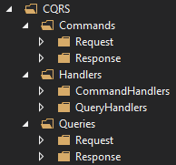
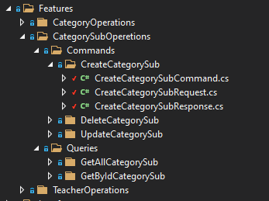
File Formatting

